Slide 1
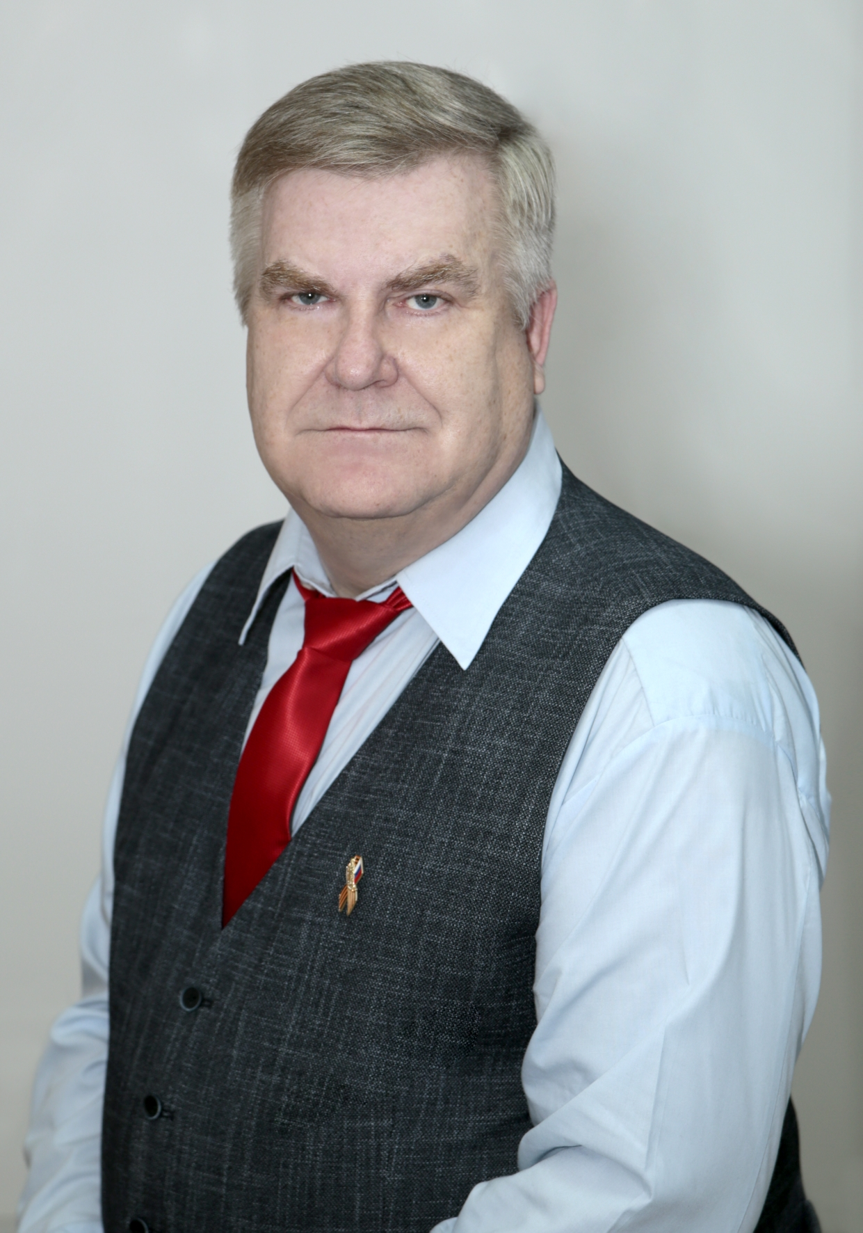
Публичная презентация результатов педагогической деятельности
Валевского Анатолия Михайловича,
учителя истории и обществознания.

Slide 2
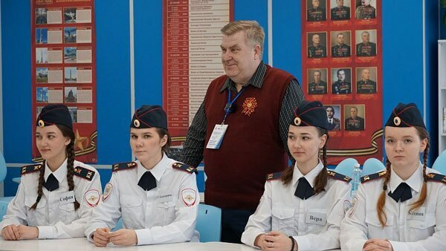
Цель его профессиональной деятельности:
развитие ключевых компетенций учащихся, направленных на повышение качества знаний, коммуникативности и адаптации к условиям современной жизни, развитие патриотического воспитания у школьников на уроках истории, используя разнообразные методы и приемы педагогики.

Slide 3
Высокая результативность процесса обучения

Slide 4
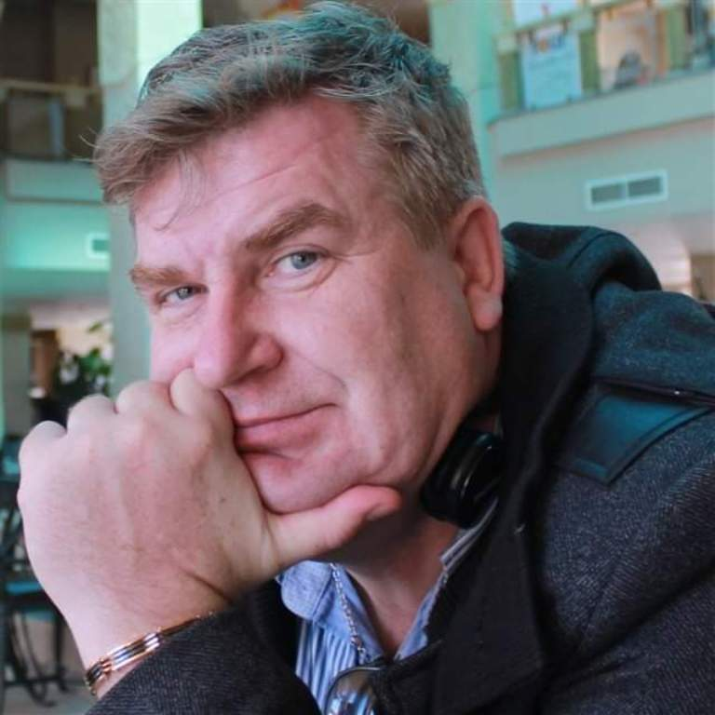
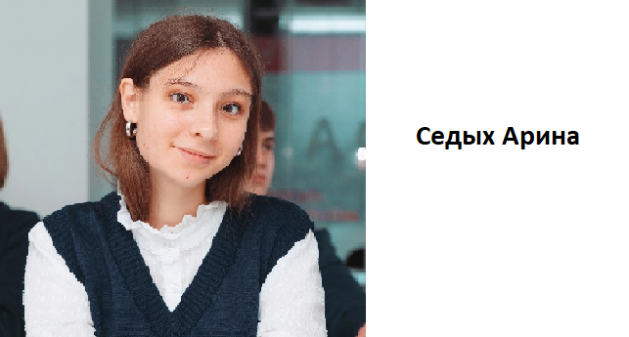
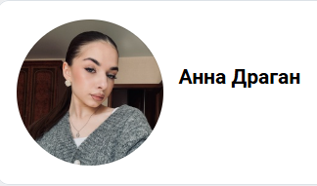
Достижения детей 2023-2025г
Колобова Анна стала призёром олимпиады по праву и обществознанию
Гафуров Артур стал победителем олимпиады по экономике
Чупрова Ксения, Агапитов Иван стали призёрами олимпиады по обществознанию
Седых Арина – призер республиканских детских и юношеских Стефановских чтений
Драган Анна стала победителем на муниципальном этапе НПК «Шаг в науку» в секции «экономика»
Рожина Дарья стала победителем муниципального этапа конкурса сочинений «Без срока давности»
Антонычев Владислав призер муниципального этапа НПК «Шаг в науку» в секции «правоведение»

Slide 5
Лауреат Международной литературной премии имени П.П. Ершова (2024),
финалист литературной премии им. В.Маканина (короткая проза) (2024),
полуфиналист международной литературной премии им. Ф.Искандера (2024),
полуфиналист международной литературной премии Гипертекст (2025),
почётный гостем Московской международной книжной ярмарки 2024 г.,
спикер панельной сессии по подростковой прозе книжного фестиваля «Красная площадь» 2025г
Валевский
Анатолий
Михайлович
член Союза писателей России

Slide 6
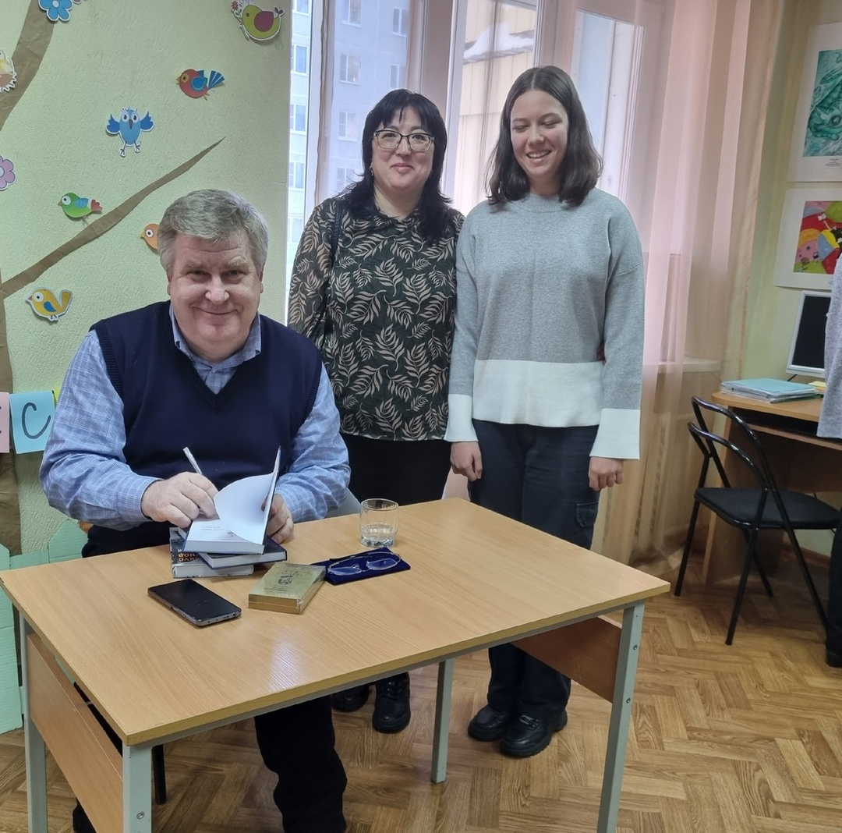
Творчество
Книга «Жабыч» стала лауреатом республиканского конкурса «Книга года» в номинации «Книга для детей».
Книги Анатолия Валевского дважды входили в топ-листы ярмарки интеллектуальной литературы Non/fictio№24, 25 (2023, 2024гг.).
Анатолий Михайлович пишет социальную подростковую прозу, в которой поднимает острые вопросы о том, как важно сохранять человечность даже в самых трудных обстоятельствах.

Slide 7
Вне классные мероприятия
руководитель Лицейского клуба любителей истории Отечества (КЛИО) и школьного кабинета-музея «Победа». Особое внимание он уделяет сохранению памяти о событиях Великой Отечественной войны. Так, в преддверии 80-летия Победы организована выставка «Ордена Победы» в музейно-выставочном центре «ВӦРТАС», которая стала значимым событием для учащихся, педагогов и родителей.

Slide 8
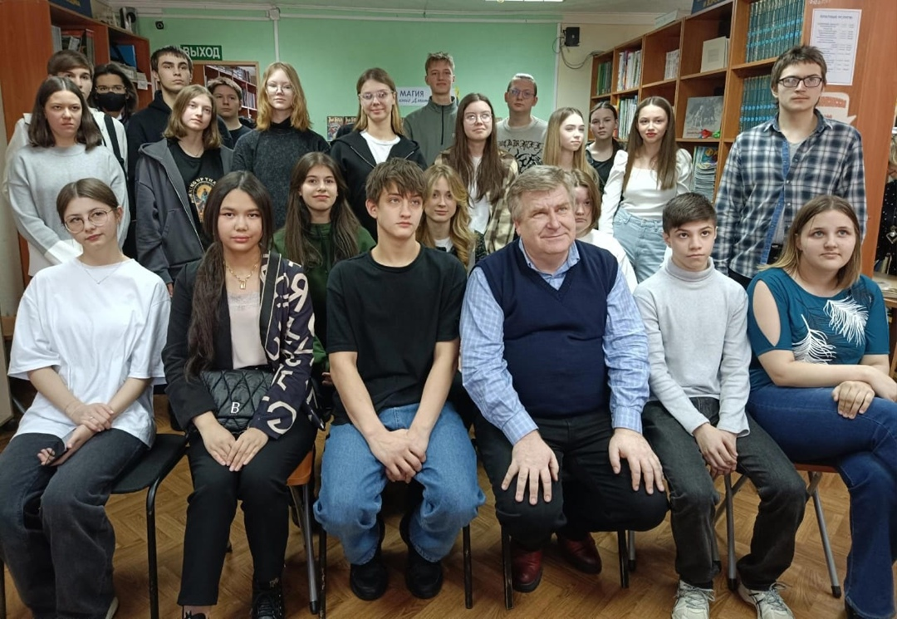
Вне классные мероприятия
активно ведёт работу с учащимися через библиотечные уроки. Для учащихся 3-11-х классов подготовил и провёл занятия, посвящённые теме «блокадного детства». Школьники познакомились с литературными произведениями, в которых отражены трагические и героические страницы блокады Ленинграда. Особый интерес вызвали книги: «Блокада» А. Чаковского, «Блокадная книга» А. Адамовича и Д. Гранина, «Говорит Ленинград» и «Ольга Берггольц: смерти не было и нет»

Slide 9
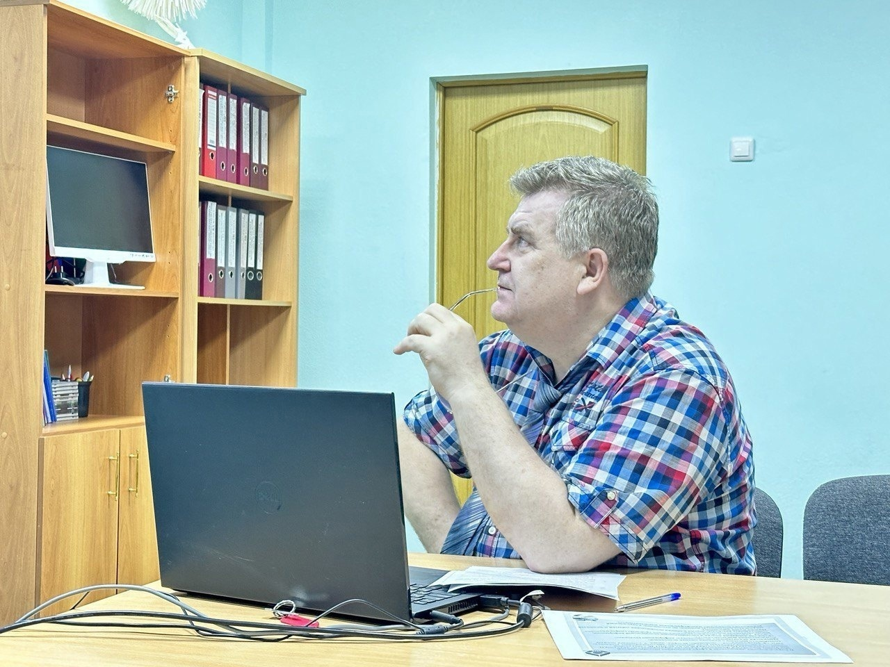
Год | Название конкурсного мероприятия | Уровень | Итоги участия
2023 | III Всероссийский педагогический конкурс «Моя лучшая методическая разработка» | Всероссийский | победитель
2024 | Всероссийский профессиональный конкурс для педагогов «Уроки Победы», посвященного Дню Победы в ВОВ в 1941-1945гг. | Всероссийский | призер
2025 | Всероссийский конкурс «Учитель года России»» | Муниципальный | призер
2025 | Всероссийский конкурс «Учитель года России»» | Республиканский | победитель
Валевский
Анатолий
Михайлович
Участие в конкурсах

Slide 10
СПАСИБО ЗА ВНИМАНИЕ

